Slide 1
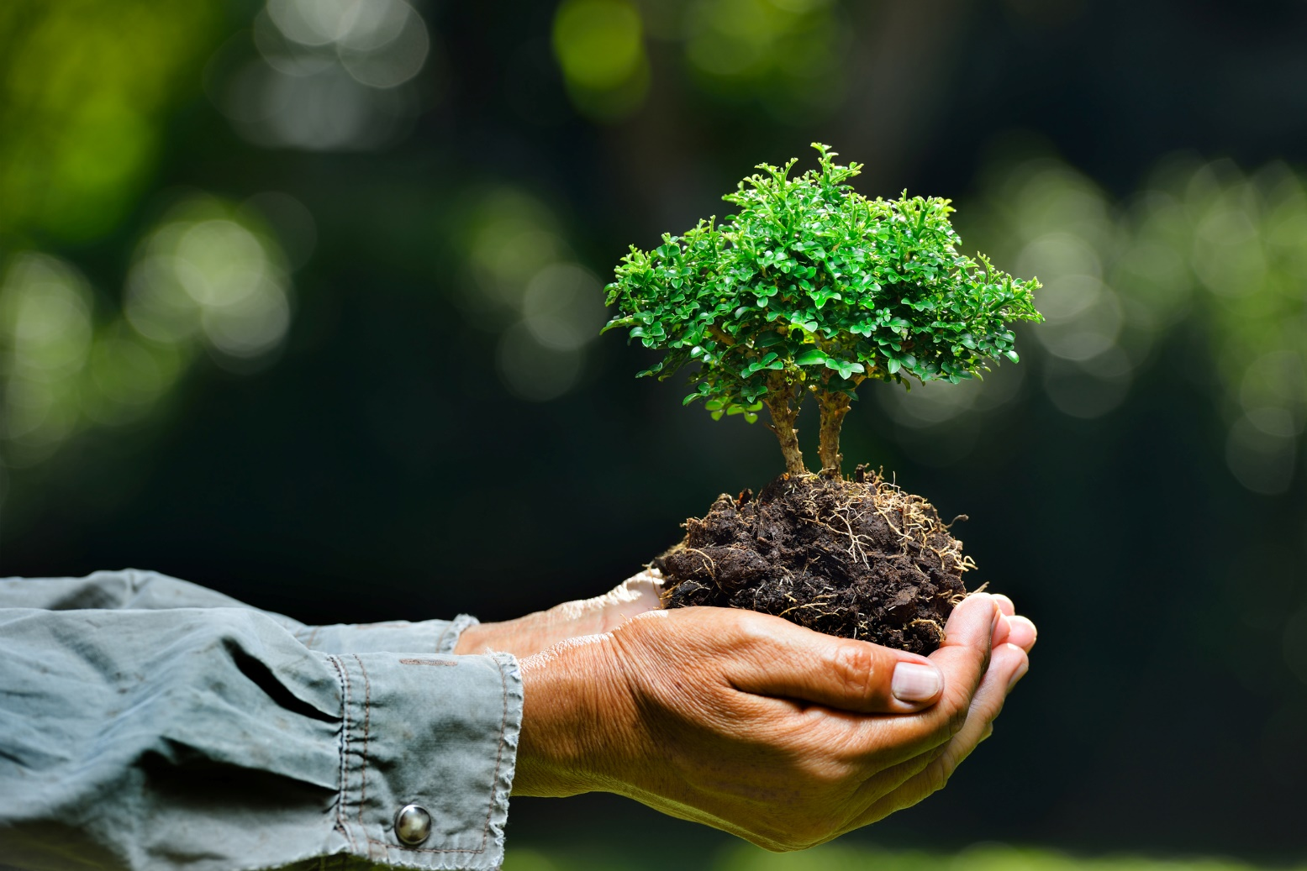
السنة الدراسية: ٢٠٢٤ـ٢٠٢٥
المادة:تربية
الصّف:الاساسي الثالث
التاريخ: آذار ٢٠٢٥
مدرسة راهبات القلبين الأقدسين الثانوية
بكفيا
المِحْوَرُالثّالث: نَحْنُ وَالْبيئة

Slide 2

الدّرسُ الثّالث : بيئَتُنا مَصْدَرُ عَيْشْنا ص. ٣٦

Slide 3

الأهداف
أَتَعَرَّفُ إلى الْبيئةِ الطَّبيعيَّةِ وإلى عناصرها.
أَعْرِفُ أَنَّ الْبيئةَ الطَّبيعيَّةَ هي َمَجالُ أَعْمالِنا.
أَتَعَرَّفُ إلى الْبيئةِ العُمْرانيَّةِ.

Slide 4
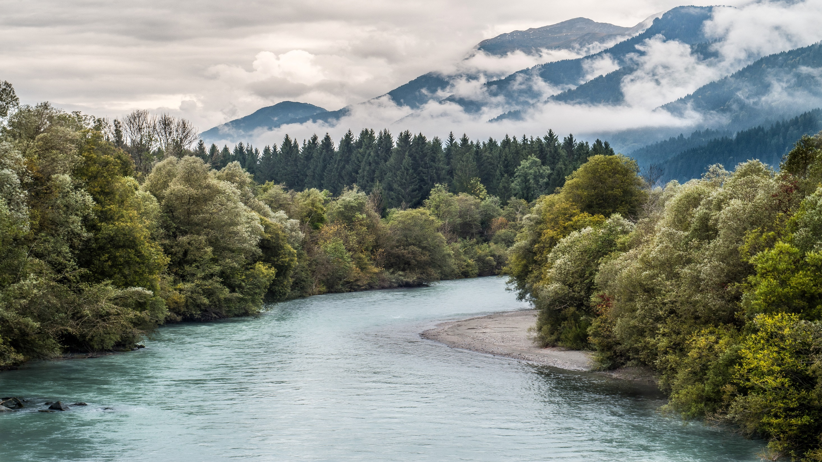
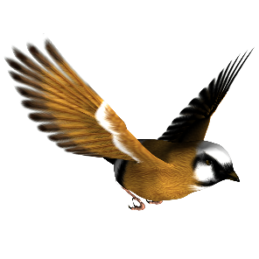
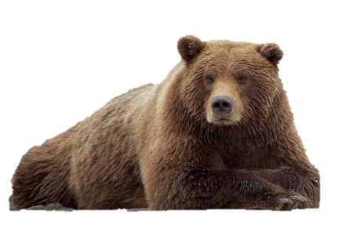

الْبيئةُ الطَّبيعيَّةُ هيَ ما يُحيطُ بنا مِن سهولٍ وَجِبالٍ وَأَنْهارٍ وِما فيها مِن كائناتٍ حَيَّة.

Slide 5
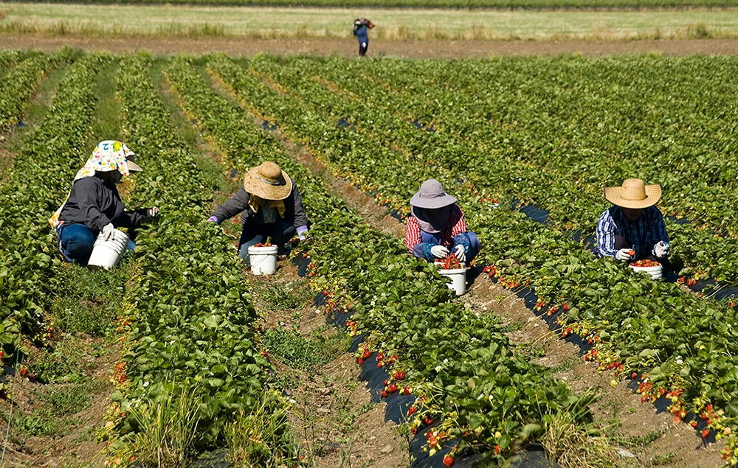
الْبيئةُ الطَّبيعيَّةُ مَجالُ أَعمالِنا الزّراعيَة.

Slide 6
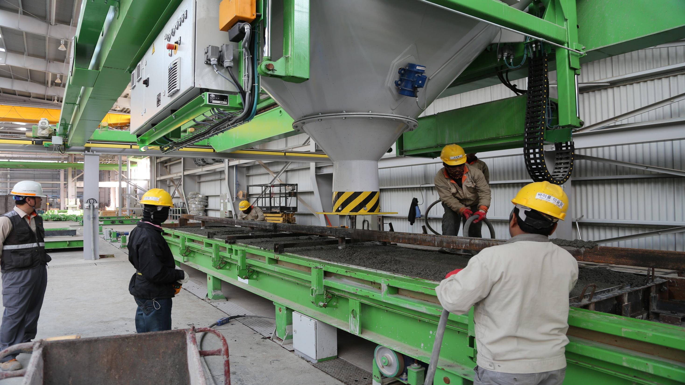
الْبيئةُ الطَّبيعيَّةُ مَجالُ أَعمالِنا الصّناعيَّة

Slide 7

الْبيئةُ الطَّبيعيَّةُ مَجالُ أَعمالِنا التّجاريّة.

Slide 8
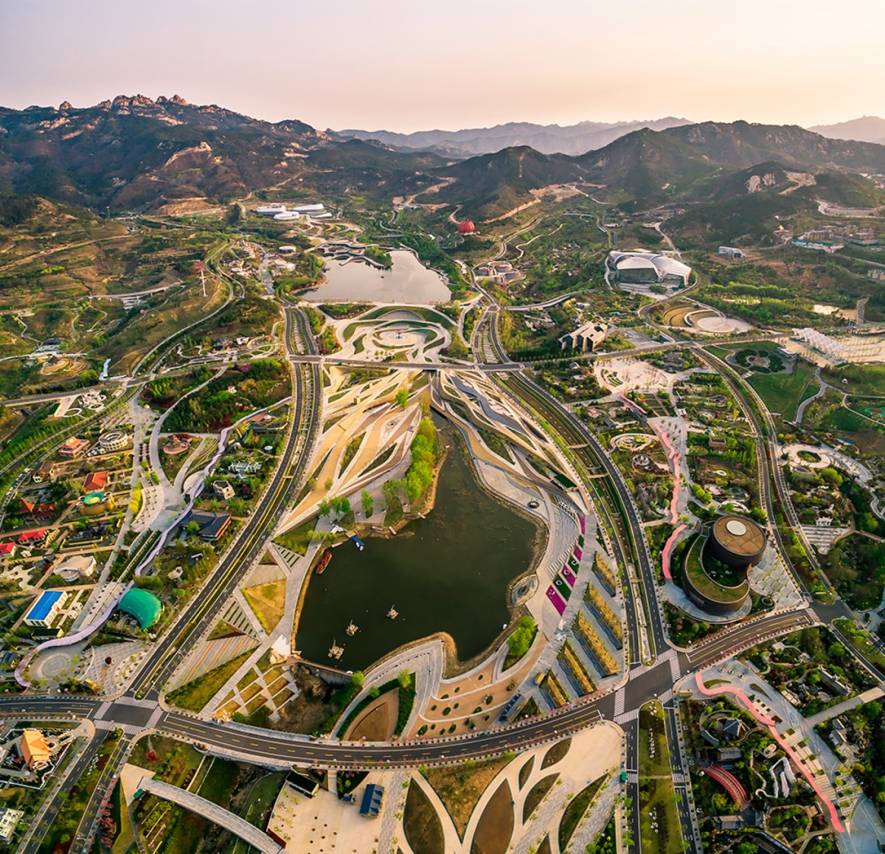
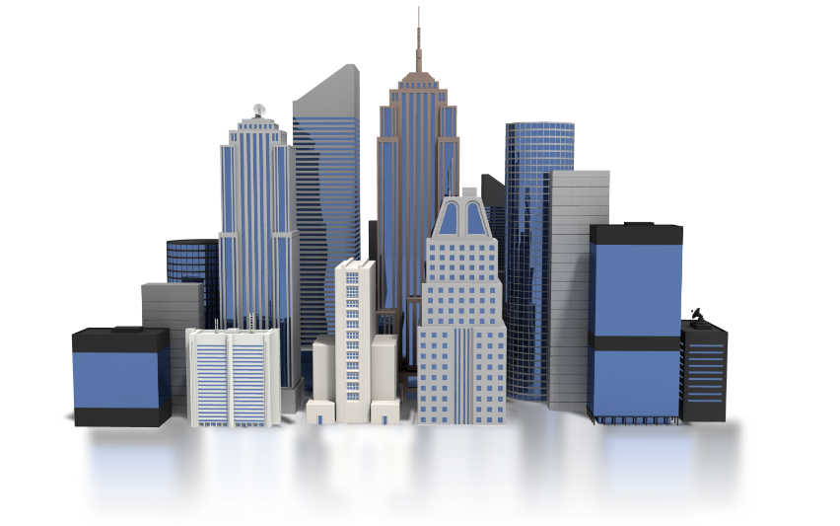
الْبيئةُ الْعُمْرانيَّة هيَ الْحَيُّ أَوِ القَرْيَةُ أَوِ الْمَدينةُ وما فيها من طُرُقٍ وبيوتٍ ومحالٍ وِأَماكِنَ عامَّة..

Slide 9
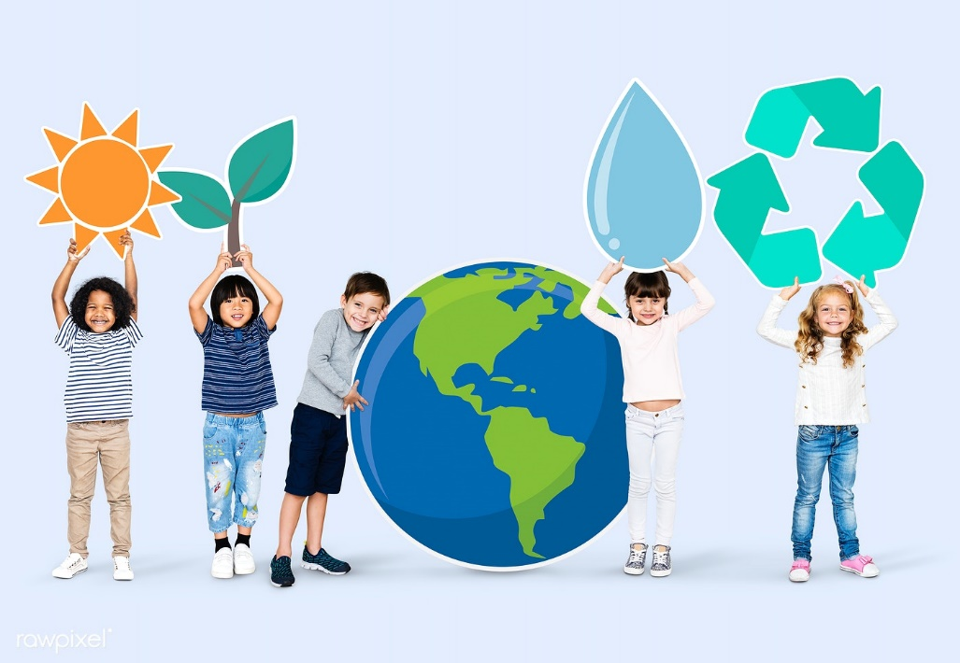
نُحافِظُ على علاقتنا بالبيئةِ الْمُحيطَةِ بنا فَنَسْتَفيدُ منها ونؤثّرُ فيها.

